Slide 1
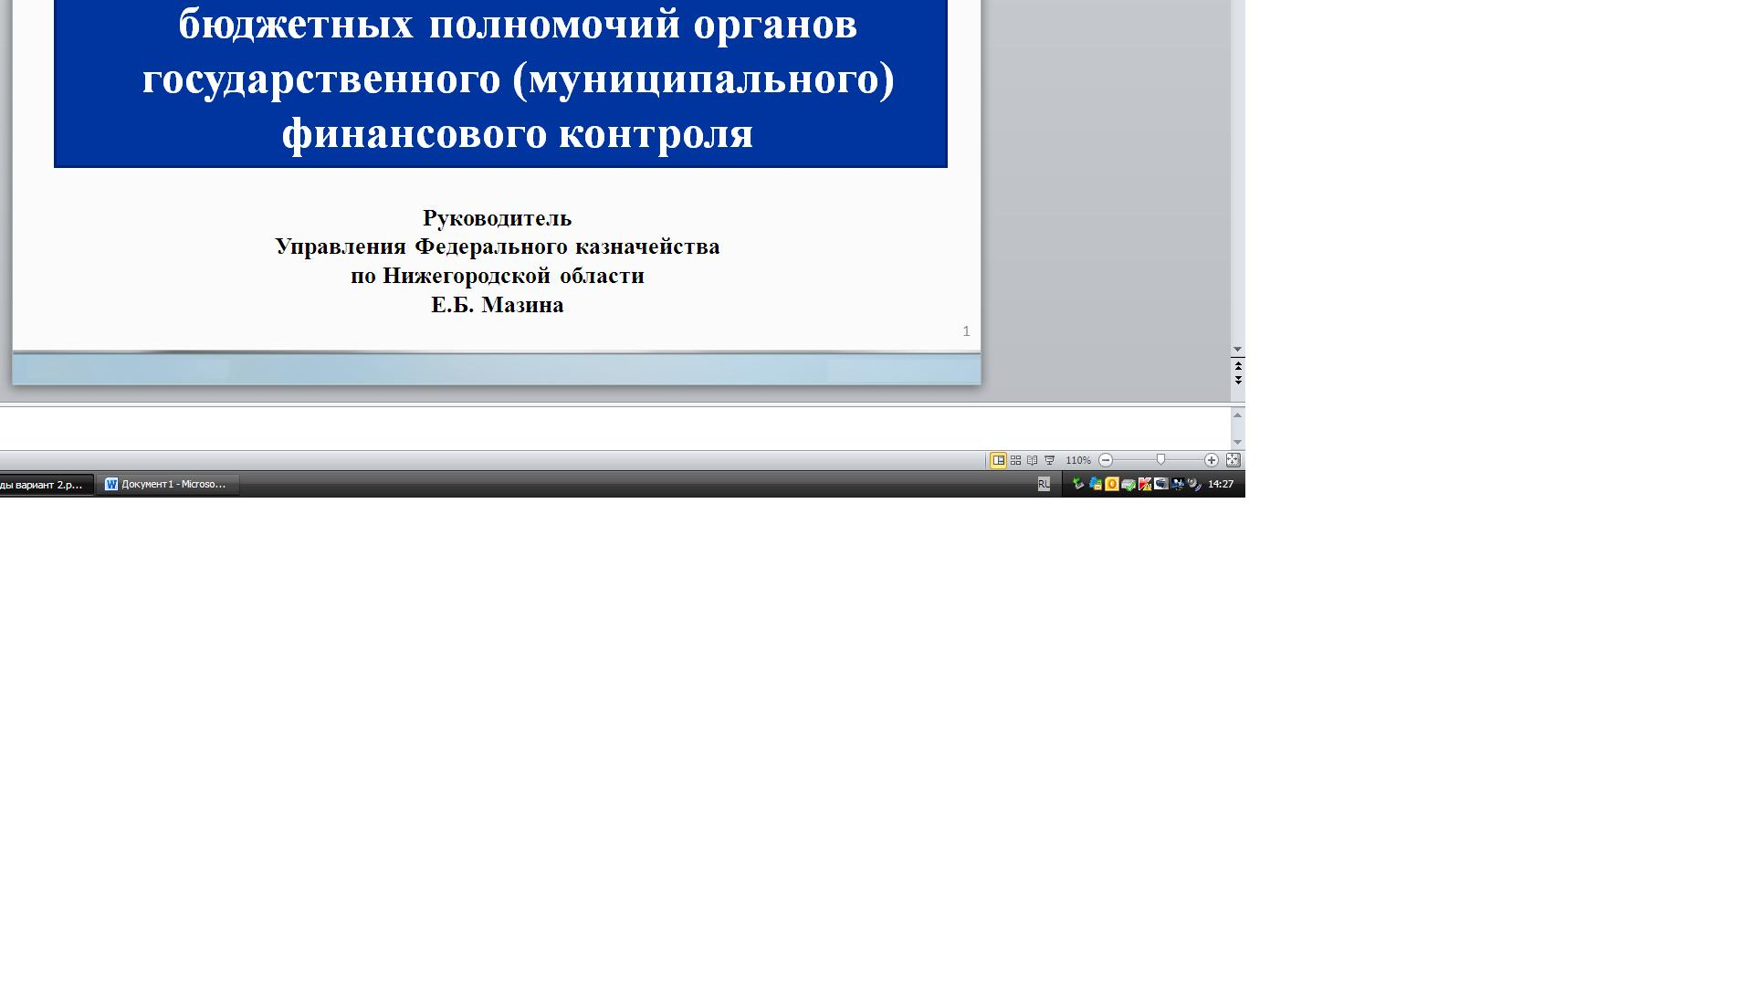
Опыт работы УФК
по Нижегородской области по проведению анализа исполнения бюджетных полномочий органов государственного (муниципального) финансового контроля
Руководитель
Управления Федерального казначейства
по Нижегородской области
Е.Б. Мазина
УФК по Нижегородской области nizhegorodskaya.roskazna.ru
Notes:
1

Slide 2
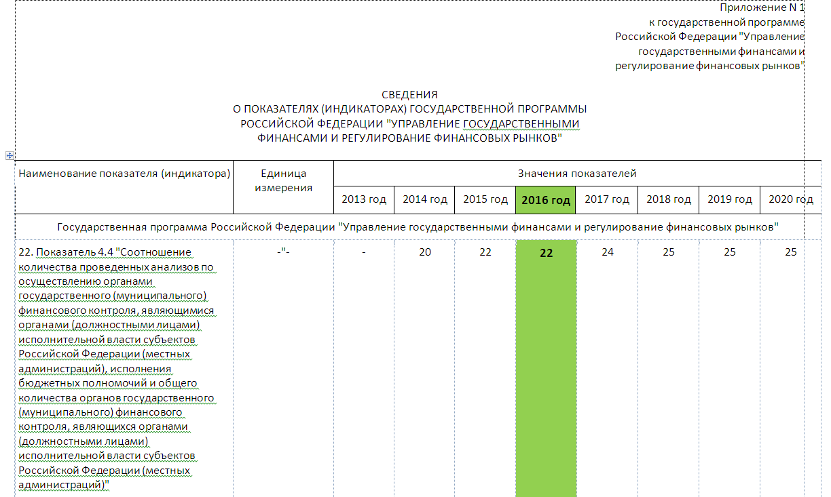
Постановление Правительства РФ от 15.04.2014 № 320
«Об утверждении государственной программы Российской Федерации "Управление государственными финансами и регулирование финансовых рынков»

Slide 3
Нормативное правовое обоснование функции –
Анализ исполнения бюджетных полномочий органов государственного (муниципального) финансового контроля
Порядок
осуществления анализа исполнения бюджетных полномочий органов государственного (муниципального) финансового контроля, являющихся органами (должностными лицами) исполнительной власти субъектов Российской Федерации (местных администраций), утвержденный приказом Федеральной службы финансово-бюджетного надзора
от 17.10.2014
№ 385
Бюджетный кодекс Российской Федерации
(пункт 3 статьи 157)
Указ Президента Российской Федерации
от 02.02.2016 № 41 «О некоторых вопросах государственного контроля и надзора
в финансово-бюджетной сфере»
Постановление Правительства Российской Федерации от 01.12.2004 № 703
«О Федеральном казначействе»
(пункт 5.15(3))
УФК по Нижегородской области nizhegorodskaya.roskazna.ru

Slide 4
Алгоритм составления Перечня органов государственного (муниципального) финансового контроля
Министерство финансов Нижегородской области
УФК
ПЕРЕЧЕНЬ
Запрос
Местные администрации муниципальных образований в Нижегородской области
Запрос (при необходимости)
Информация
Мониторинг
Интернет-сайты Министерства финансов Нижегородской области и муниципальных образований
УФК по Нижегородской области nizhegorodskaya.roskazna.ru

Slide 5
Перечень органов государственного (муниципального) финансового контроля в Нижегородской области
№ п/п | Наименование субъекта Российской Федерации (муниципального образования) |  | Наименование органов государственного (муниципального) финансового контроля
1 | 2 |  | 3
1. | Нижегородская область |  | Министерство финансов Нижегородской области
2. | Ардатовский муниципальный район |  | Управление финансов администрации Ардатовского муниципального района
… | … |  | …
23. | Городской округ г. Нижний Новгород |  | Контрольно-ревизионное управление администрации городского округа г. Нижний Новгород
… | … |  | …
53. | Шатковский муниципальный район |  | Управление финансов администрации Шатковского муниципального района
Итого |  | 53
УФК по Нижегородской области nizhegorodskaya.roskazna.ru

Slide 6
План осуществления анализа исполнения бюджетных полномочий органов государственного (муниципального) финансового контроля Управлением Федерального казначейства по Нижегородской области на 2016 год
№ п/п | Наименование органа государственного (муниципального) финансового контроля, являющегося органом (должностным лицом) исполнительной власти субъекта Российской Федерации (местной администрации) |  | Дата начала осуществления анализа (чч.мм.гггг) | Дата окончания осуществления анализа (чч.мм.гггг) | Анализируемый период (мм.гггг - мм.гггг) | Структурное подразделение, ответственное за проведение анализа
1 | 2 |  | 3 | 4 | 5 | 6
1. | Управление финансов администрации Ардатовского муниципального района Нижегородской области |  | 01.07.2016 | 29.07.2016 | 07.2015 - 06.2016 | ОВКиА
… | … |  | … | … | … | …
6. | Министерство финансов Нижегородской области |  | 01.09.2016 | 30.09.2016 | 07.2015 – 08.2016 | ОВКиА
Итого |  | 12
УФК по Нижегородской области nizhegorodskaya.roskazna.ru

Slide 7
Предложения по стандартизации позиций Плана
1. Включать в срок проведения анализа
(до 60 календарный дней) – графы плана
«Дата начала осуществления анализа» и
«Дата окончания осуществления анализа» -
все процедуры
от даты направления Запроса
до даты направления Заключения включительно
2. Включать в период проведения анализа – графа Плана «Анализируемый период» -
и период по состоянию
на дату начала проведения анализа
УФК по Нижегородской области nizhegorodskaya.roskazna.ru

Slide 8
Предложения по стандартизации организации проведения Анализа
Проведение анализа оформлять
приказом УФК, в котором указывать:
полное наименование органа государственного (муниципального) финансового контроля;
основание проведения анализа (пункт Плана);
срок проведения анализа;
анализируемый период;
персональный состав аналитической группы (ответственного работника);
способ проведения анализа (сплошной или выборочный)
УФК по Нижегородской области nizhegorodskaya.roskazna.ru

Slide 9
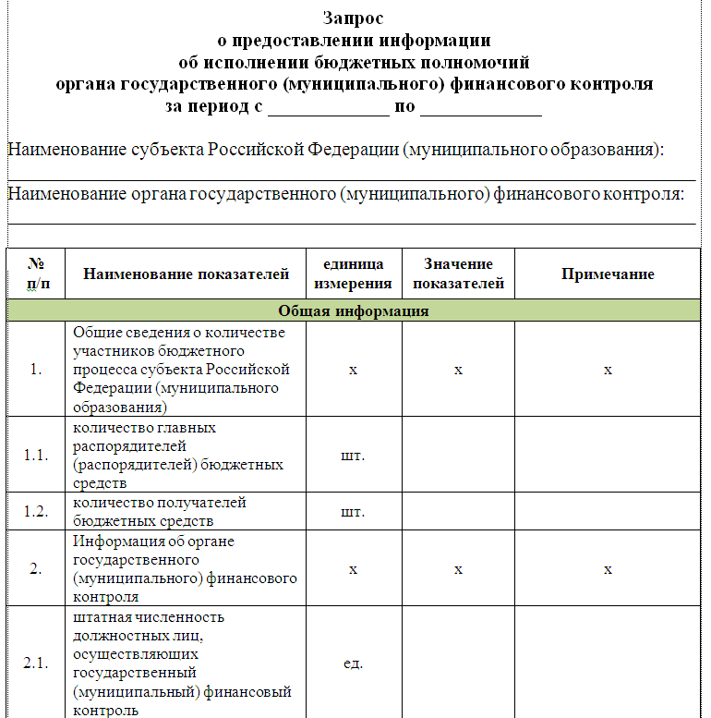
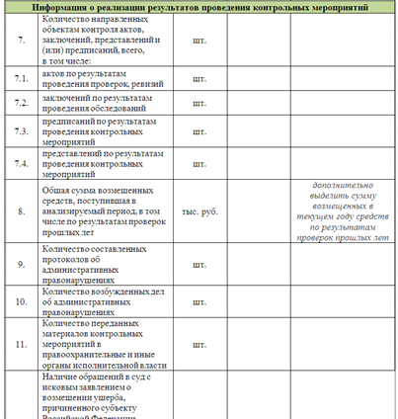
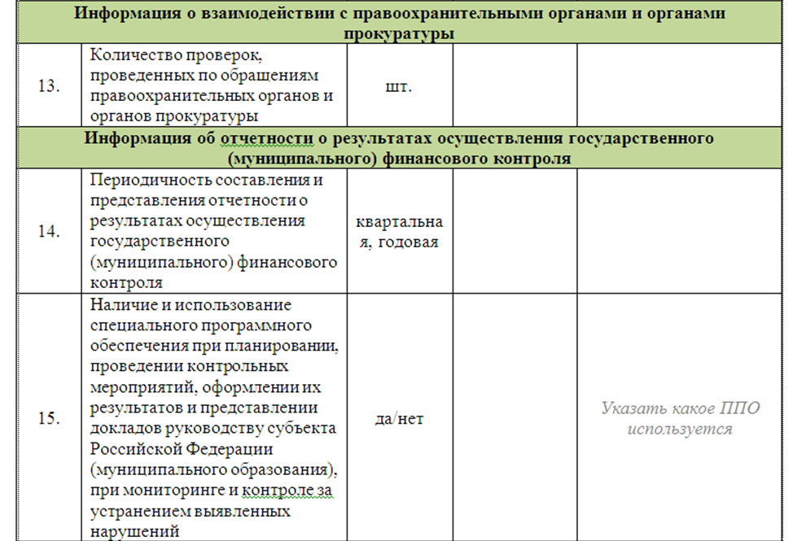
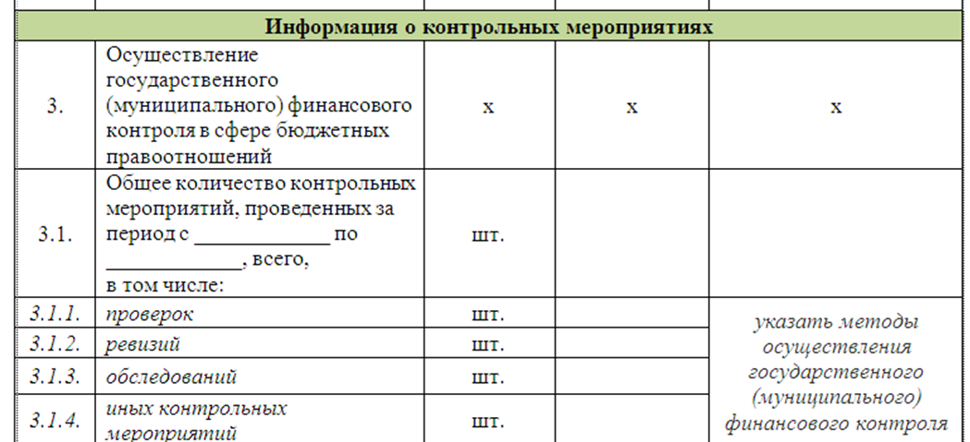

Запрос о предоставлении информации об исполнении бюджетных полномочий органа государственного (муниципального) финансового контроля
УФК по Нижегородской области nizhegorodskaya.roskazna.ru

Slide 10
Нарушения и недостатки в организации, планировании и исполнении органами государственного (муниципального) финансового контроля контрольных функций и полномочий
Не разработан Порядок
осуществления полномочий
органом финансового контроля,
что не соответствует требованиям пункта 3 статьи 269.2
Бюджетного кодекса
Российской Федерации
УФК по Нижегородской области nizhegorodskaya.roskazna.ru

Slide 11

Нарушения и недостатки в организации, планировании и исполнении органами государственного (муниципального) финансового контроля контрольных функций и полномочий
В органе финансового контроля отсутствуют Планы контрольных мероприятий на соответствующий год

Slide 12

Нарушения и недостатки в организации, планировании и исполнении органами государственного (муниципального) финансового контроля контрольных функций и полномочий
Органом финансового контроля не всегда обеспечен контроль за своевременностью и полнотой устранения объектами контроля выявленных в результате контрольных мероприятий нарушений и недостатков, что не соответствует требованиям статьи 270.2 Бюджетного кодекса Российской Федерации

Slide 13

Нарушения и недостатки в организации, планировании и исполнении органами государственного (муниципального) финансового контроля контрольных функций и полномочий
Выявлены факты неверной квалификации выявленных нарушений: отмечено неправомерное использование денежных средств, а следовало установить, что данное нарушение относится к нарушению бюджетного законодательства, то есть является нецелевым использованием бюджетных средств, что несет за собой привлечение к административной ответственности

Slide 14
Нарушения и недостатки в организации, планировании и исполнении органами государственного (муниципального) финансового контроля контрольных функций и полномочий
Не всегда оформляются протоколы об административном правонарушении при выявлении нарушений бюджетного законодательства, содержащих признаки административных правонарушений, что является нарушением требований
статьи 15.1 главы 15
Кодекса Российской Федерации
об административных правонарушениях

Slide 15
Нарушения и недостатки в организации, планировании и исполнении органами государственного (муниципального) финансового контроля контрольных функций и полномочий
Отсутствие взаимодействия органов финансового контроля с правоохранительными органами и органами прокуратуры, что противоречит требованиям Указа Президента Российской Федерации от 03.03.1998 № 224 «Об обеспечении взаимодействия государственных органов в борьбе с правонарушениями в сфере экономики»

Slide 16
Перечень типовых нарушений, выявляемых при проведении анализа исполнения бюджетных полномочий органов государственного (муниципального) финансового контроля
№ п/п | Содержание нарушения | Код нарушения | Примечание
 | I. Нарушения, выявленные при изучении деятельности органов (должностных лиц) исполнительной власти субъекта Российской Федерации (местных администраций), являющихся органами государственного (муниципального) финансового контроля
1.1. | Отсутствие закрепления в правовом документе функций и полномочий, регламентирующих деятельность органа государственного (муниципального) финансового контроля, по осуществлению внутреннего государственного (муниципального) финансового контроля, в том числе в части функциональной независимости.
1.2. | Отсутствие порядка осуществления внутреннего государственного (муниципального) финансового контроля, методик проведения проверок, иной нормативной базы в сфере государственного (муниципального) финансового контроля.
… | … | ... | …
4.5. | Прочие нарушения
УФК по Нижегородской области nizhegorodskaya.roskazna.ru

Slide 17
Алгоритм проведения анализа исполнения бюджетных полномочий органов государственного (муниципального) финансового контроля
Приказ
о проведении анализа
УФК
Глава высшего органа государственной власти субъекта Российской Федерации
(глава муниципального образования)
Запрос на предоставление
информации и документов
Орган
государственного
(муниципального)
финансового
контроля
Предоставление документов к сроку, указанному в Запросе
ПРОВЕДЕНИЕ АНАЛИЗА
ЗАКЛЮЧЕНИЕ
Информация о принятых мерах по устранению недостатков
УФК по Нижегородской области nizhegorodskaya.roskazna.ru

Slide 18
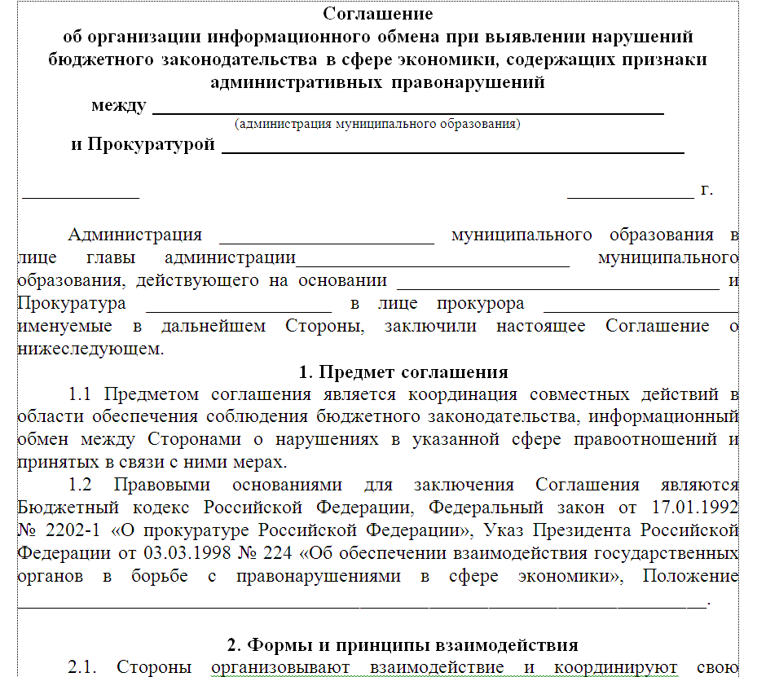

Проект типового Соглашения
УФК по Нижегородской области nizhegorodskaya.roskazna.ru

Slide 19
Спасибо за внимание
УФК по Нижегородской области nizhegorodskaya.roskazna.ru

